Slide 1
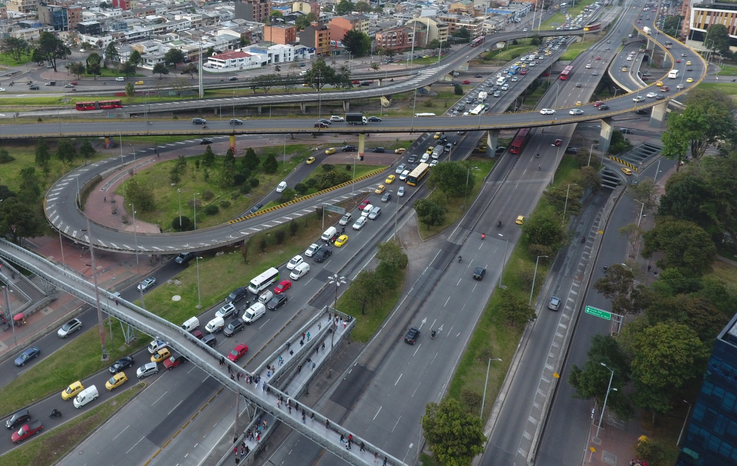
COMITÉ INTERSECTORIAL DE COORDINACIÓN JURÍDICA
II SESIÓN 2021

Slide 2
ORDEN DEL DÍA
1. Verificación de Quórum y aprobación del orden del día
2. Creación Oficinas de Control Interno Disciplinario (Ley 1952/2019)
3. Proposiciones y varios
Programa – El Ejemplo empieza por casa (DGC – SDM)
Publicación Actos Administrativos (DNC – SDM)

Slide 3
COMITÉ INTERSECTORIAL DE COORDINACIÓN JURÍDICA. GRACIAS!!
II SESIÓN 2021

